Slide 1

GUIA DE NAVEGAÇÃO
PNEEI TEE – Secretario(a)
Secretaria de Educação Continuada, Alfabetização de Jovens e Adultos, Diversidade e Inclusão - SECADI
Ministério da Educação - MEC

Slide 2
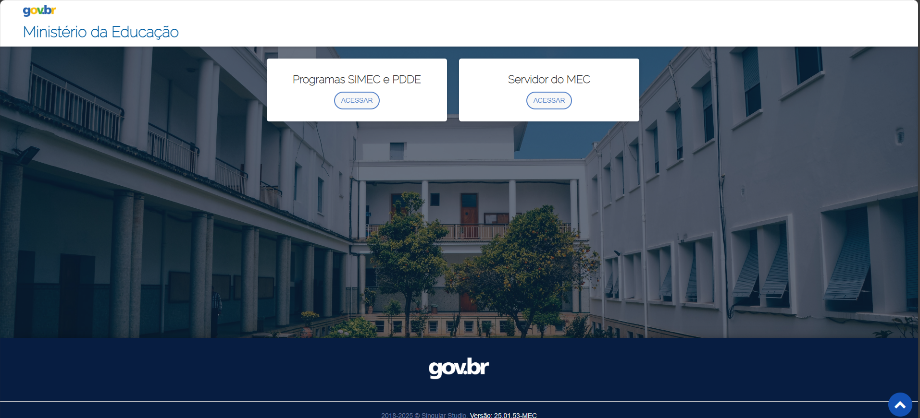

Acesso – Perfil Secretário
Acesse o Singular no endereço : https://programas-simec.mec.gov.br/
Clique em “Acessar” abaixo de “Programas SIMEC e PDDE”

Slide 3
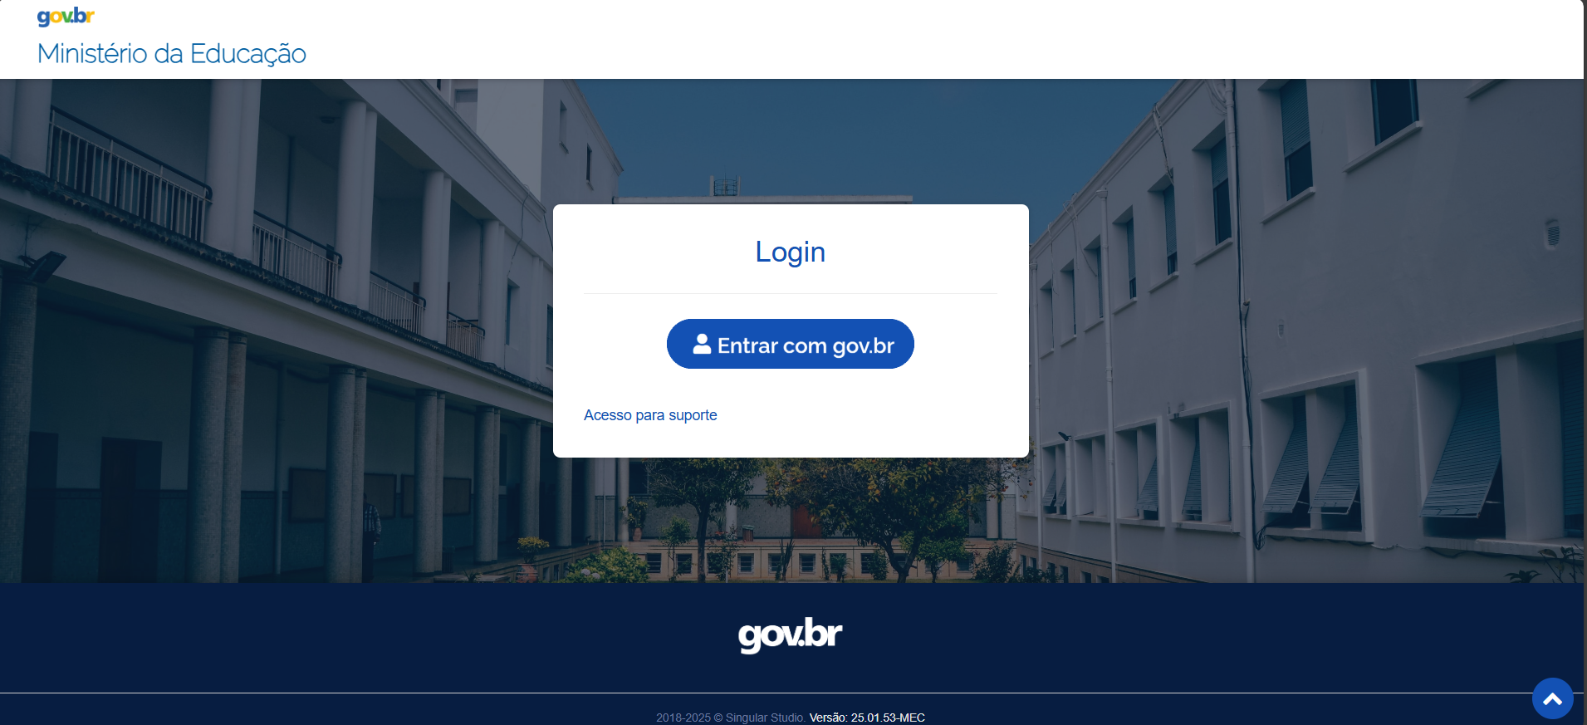
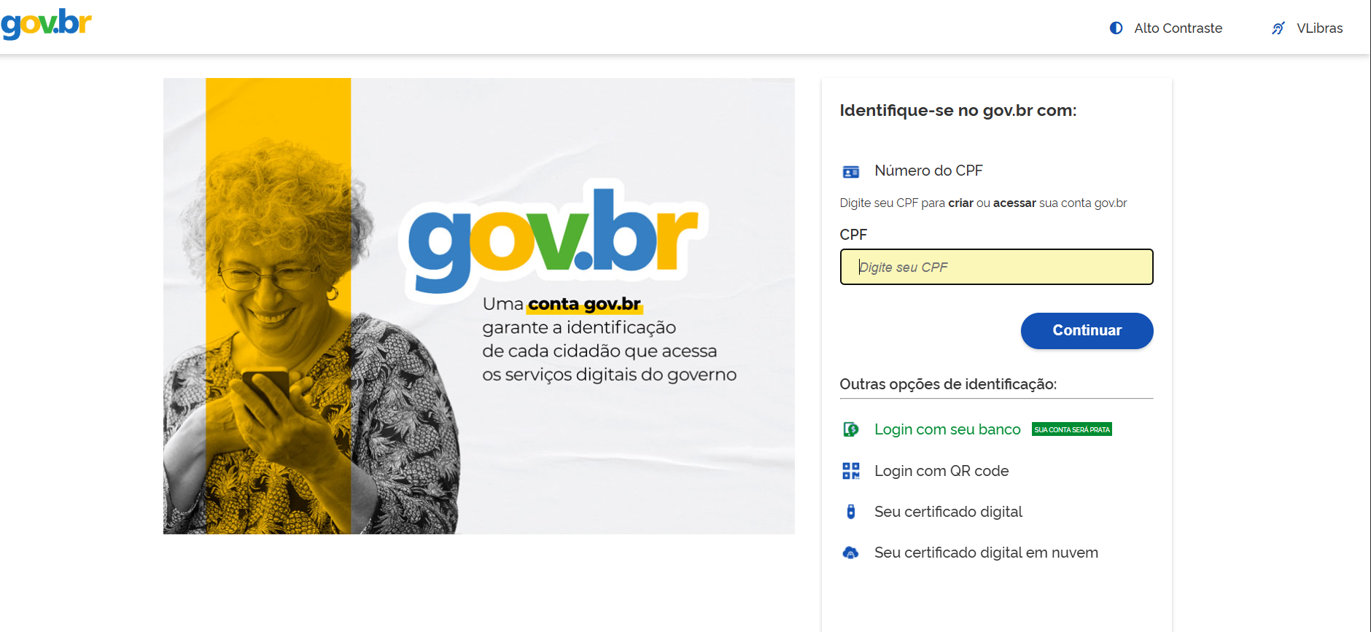
Acesso – Perfil Secretário
Clique em “Entrar com gov.br”
Faça login utilizando seu CPF e senha no GOV.BR

Slide 4
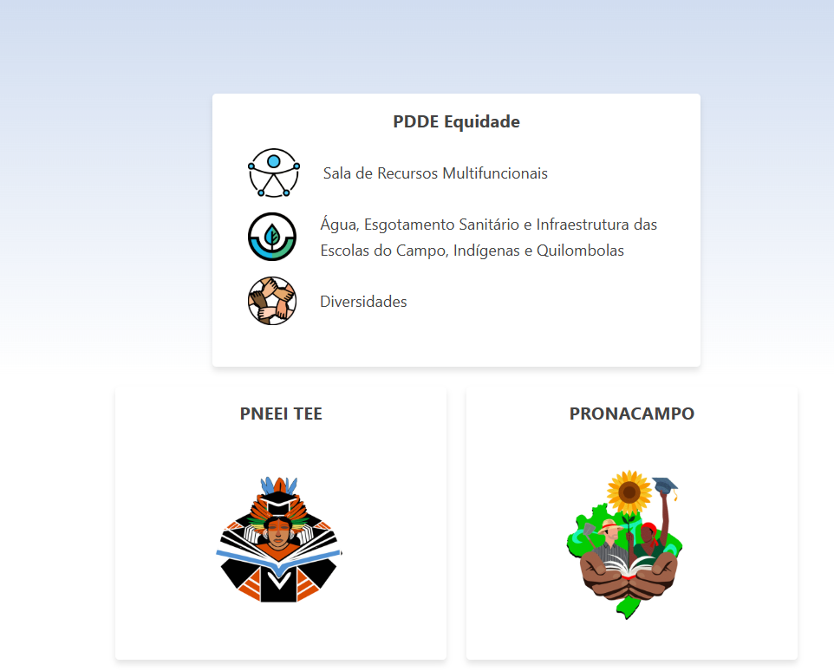
Acesso – Perfil Secretário
Selecione o Programa “PNEEI TEE”

Slide 5
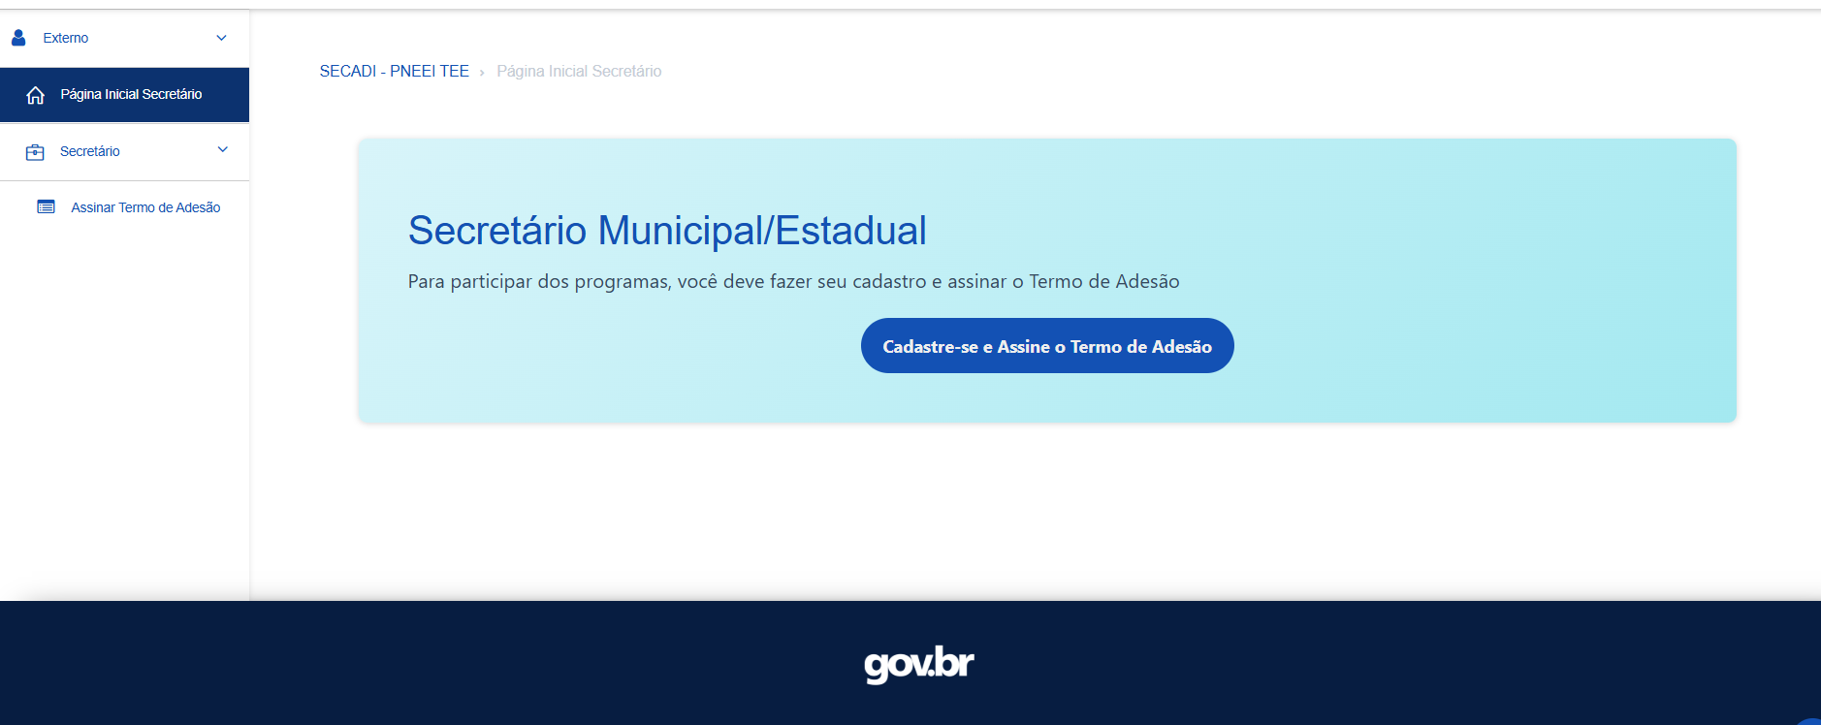
Acesso – Perfil Secretário
Nesta tela inicial, ao clicar em “Cadastre-se e Assine o Termo de Adesão você será redirecionado para a assinatura do termo, ou clique no menu “assinar Termo de Adesão”

Slide 6
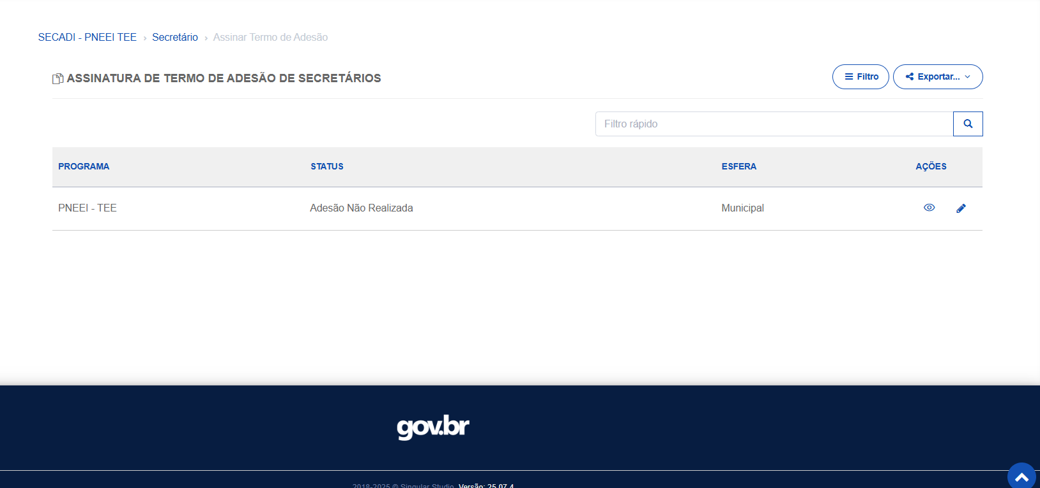
Assinar Termo de Adesão
Clique no ícone de lápis “Assinar”, para assinar o termo de adesão.

Slide 7
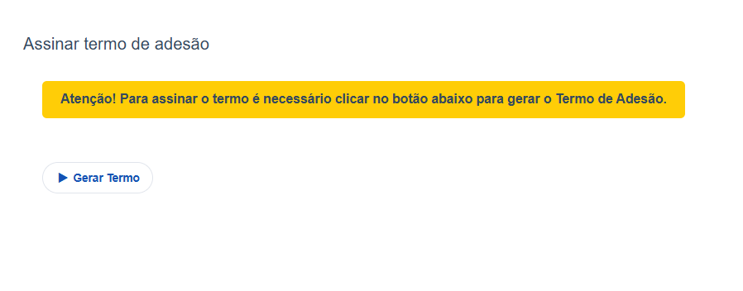
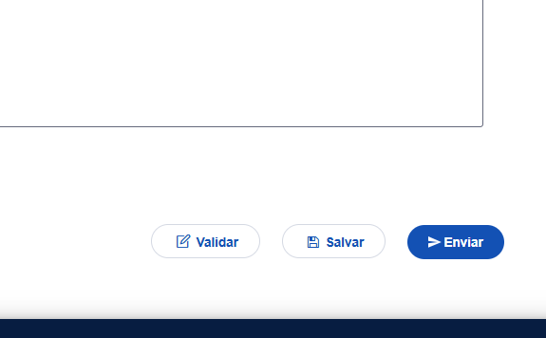
Assinar Termo de Adesão
Clique em gerar Termo e depois em enviar, para assinar o termo gerado.

Slide 8



